Slide 1
QA, 文本摘要代码阅读
BUSINESS
2019
JULYED
北京七月在线科技有限公司
褚则伟 zeweichu@gmail.com
https://www.julyedu.com/

Slide 2

CONTENTS
01
问答系统
02
文本摘要系统
03
大规模预训练语言模型
推荐系统实战课程
julyedu.com

Slide 3
问答系统
01
Supporting text here.
When you copy & paste, choose "keep text only" option.

Slide 4
SQuAD数据集
给定一段文字作为context，给定一个问题question，从context中寻找一段连续的文字(text span)作为问题的答案。
https://rajpurkar.github.io/SQuAD-explorer/
代码 https://github.com/galsang/BiDAF-pytorch

Slide 5
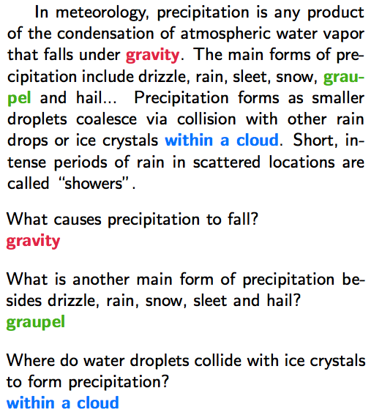
SQuAD数据集
几个sample问题
吾爱程序猿（www.52programer.com）打造专业优质的IT学习分享社区

Slide 6
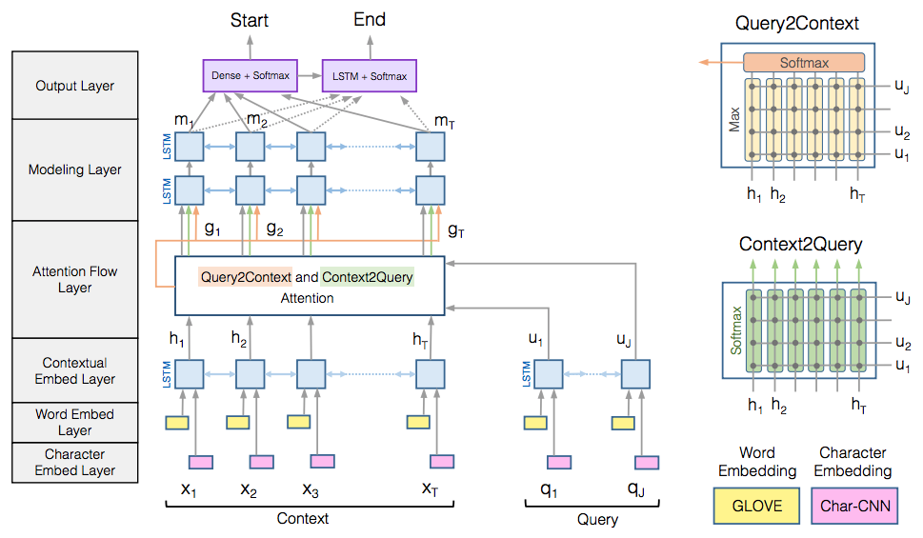
SQuAD模型
吾爱程序猿（www.52programer.com）打造专业优质的IT学习分享社区

Slide 7
文本摘要
02
Supporting text here.
When you copy & paste, choose "keep text only" option.

Slide 8
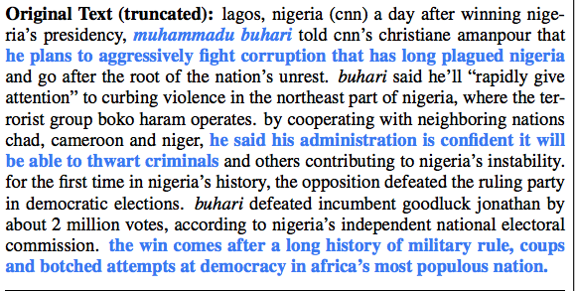
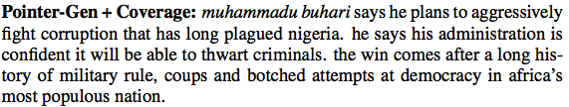
文本摘要问题
给定一长段原文(上图)
生成较短的摘要(下图)
该案例来自Get To The Point: Summarization with Pointer-Generator Networks https://arxiv.org/pdf/1704.04368.pdf
吾爱程序猿（www.52programer.com）打造专业优质的IT学习分享社区

Slide 9
模型思路
Seq2Seq模型
Copy Mechanism
Coverage Loss
代码：https://github.com/atulkum/pointer_summarizer

Slide 10
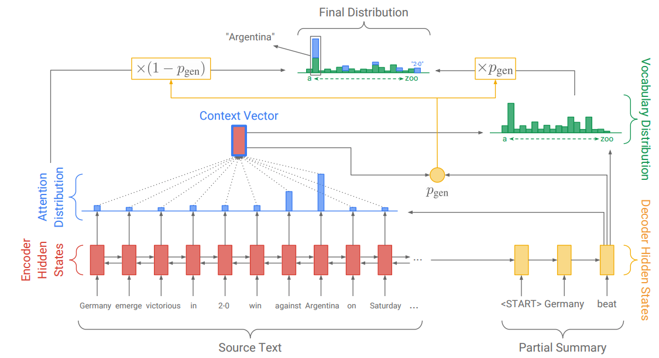
吾爱程序猿（www.52programer.com）打造专业优质的IT学习分享社区

Slide 11
大规模预训练语言模型
03
Supporting text here.
When you copy & paste, choose "keep text only" option.

Slide 12
ELMo
一个预训练两层双向LSTM语言模型
https://www.aclweb.org/anthology/N18-1202
https://github.com/allenai/allennlp
吾爱程序猿（www.52programer.com）打造专业优质的IT学习分享社区

Slide 13
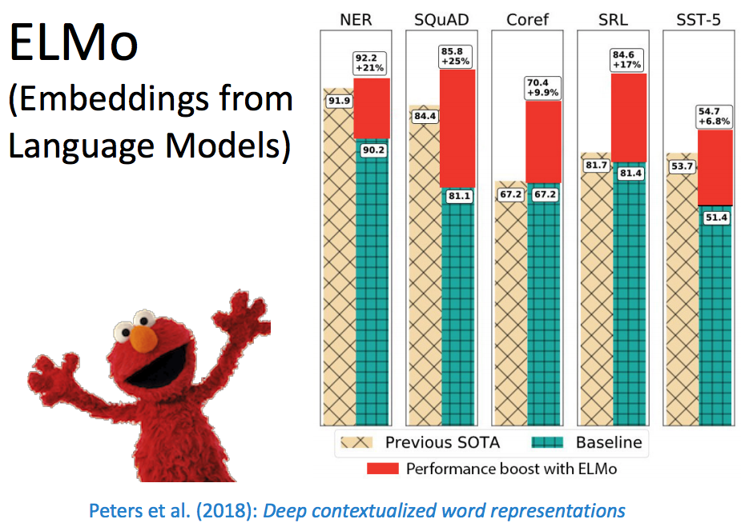
吾爱程序猿（www.52programer.com）打造专业优质的IT学习分享社区

Slide 14
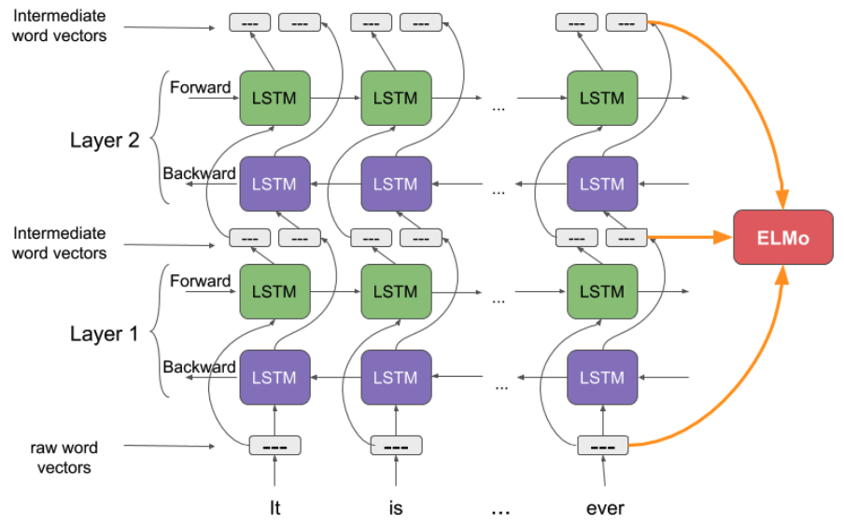
ELMo
吾爱程序猿（www.52programer.com）打造专业优质的IT学习分享社区

Slide 15
AllenNLP
一个很好的构建NLP模型的package，基于PyTorch
AllenAI在2018 EMNLP上的一个tutorial
https://github.com/allenai/writing-code-for-nlp-research-emnlp2018/blob/master/writing_code_for_nlp_research.pdf

Slide 16
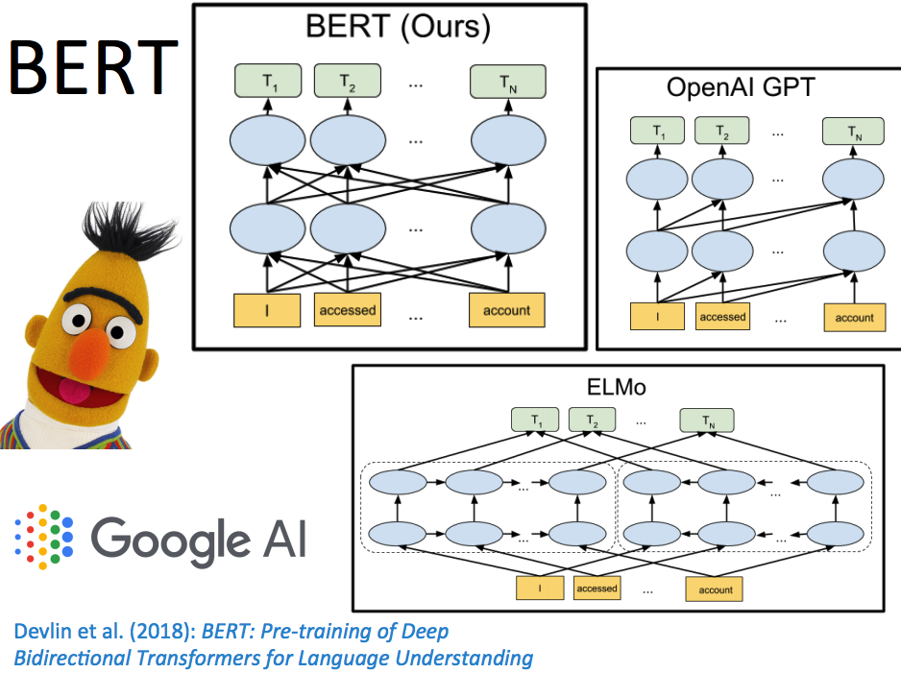
BERT
不是一个语言模型，目标是预测masked word
吾爱程序猿（www.52programer.com）打造专业优质的IT学习分享社区

Slide 17
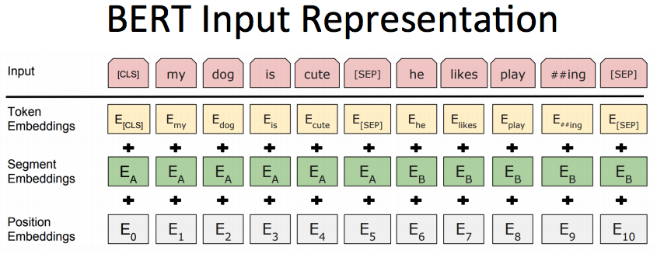
BERT
吾爱程序猿（www.52programer.com）打造专业优质的IT学习分享社区

Slide 18
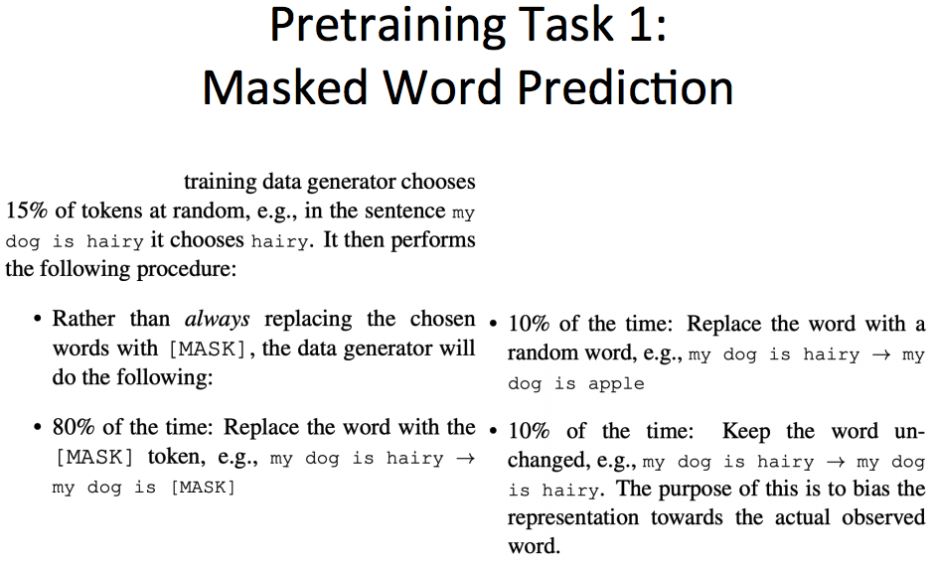
吾爱程序猿（www.52programer.com）打造专业优质的IT学习分享社区

Slide 19
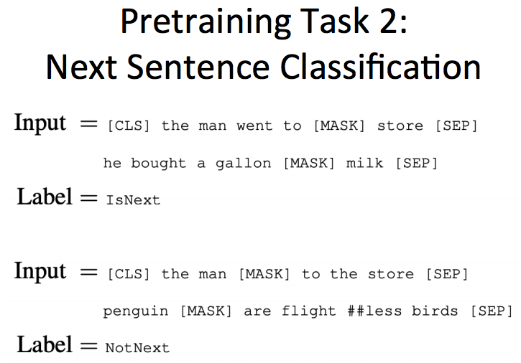
吾爱程序猿（www.52programer.com）打造专业优质的IT学习分享社区

Slide 20
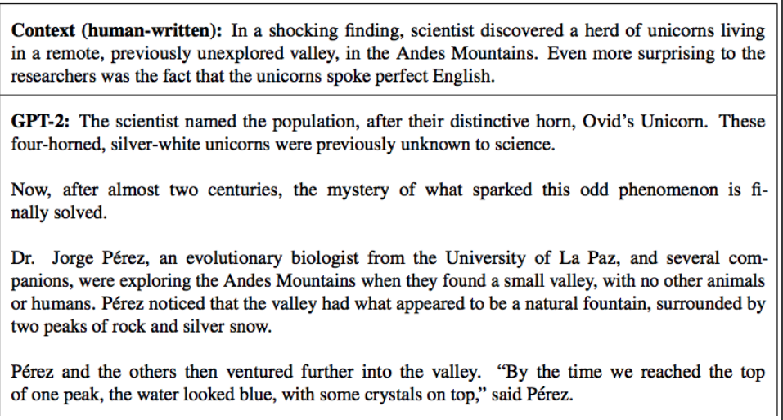
OpenAI GPT-2
吾爱程序猿（www.52programer.com）打造专业优质的IT学习分享社区

Slide 21
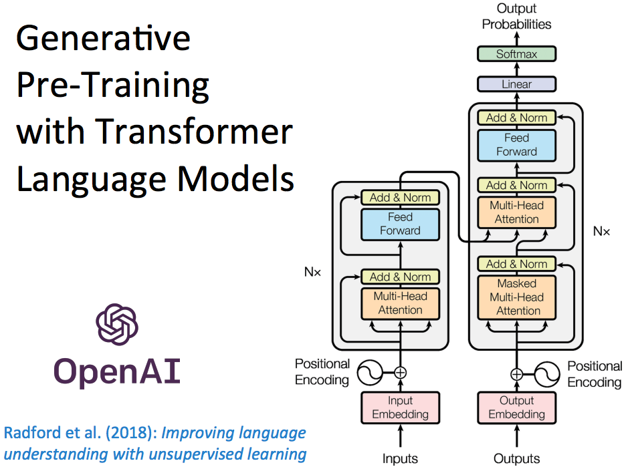
吾爱程序猿（www.52programer.com）打造专业优质的IT学习分享社区

Slide 22
代码资源
https://github.com/huggingface/pytorch-pretrained-BERT

Slide 23
微信扫一扫关注我们
褚则伟 zeweichu@gmail.com
https://www.julyedu.com/

